Slide 1
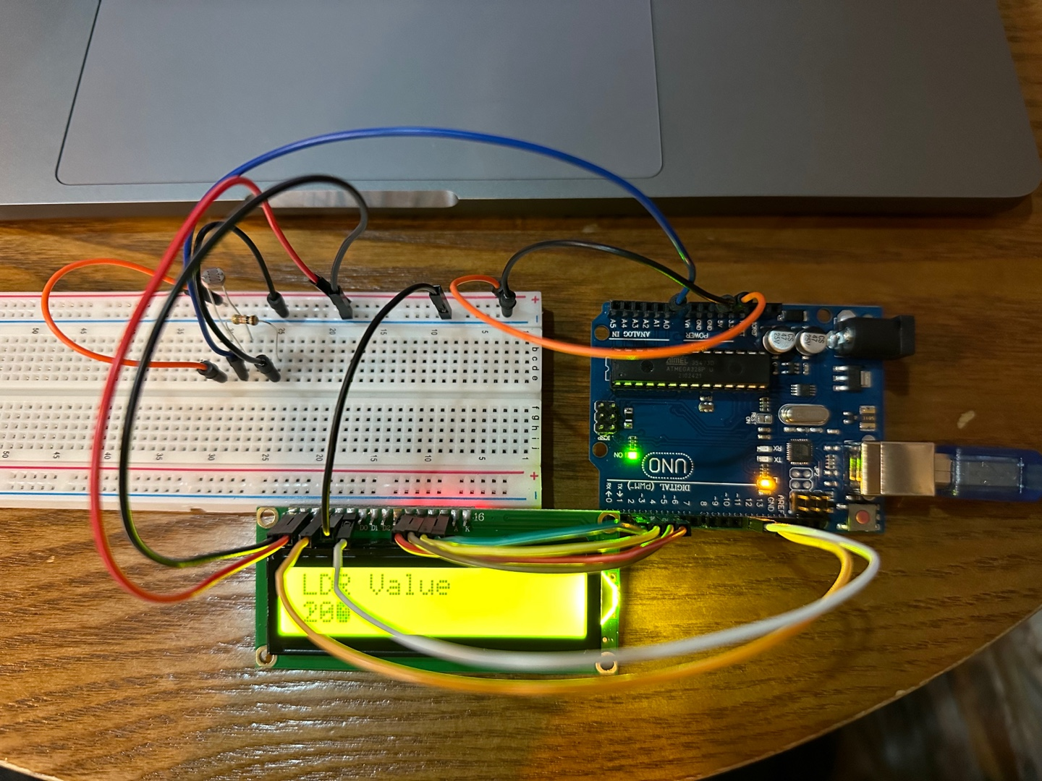
교재에 있는 LCD 예제를 응용하여 빛센서나 가변저항 값을 LCD로 디스플레이하시오.
회로 사진

Slide 2
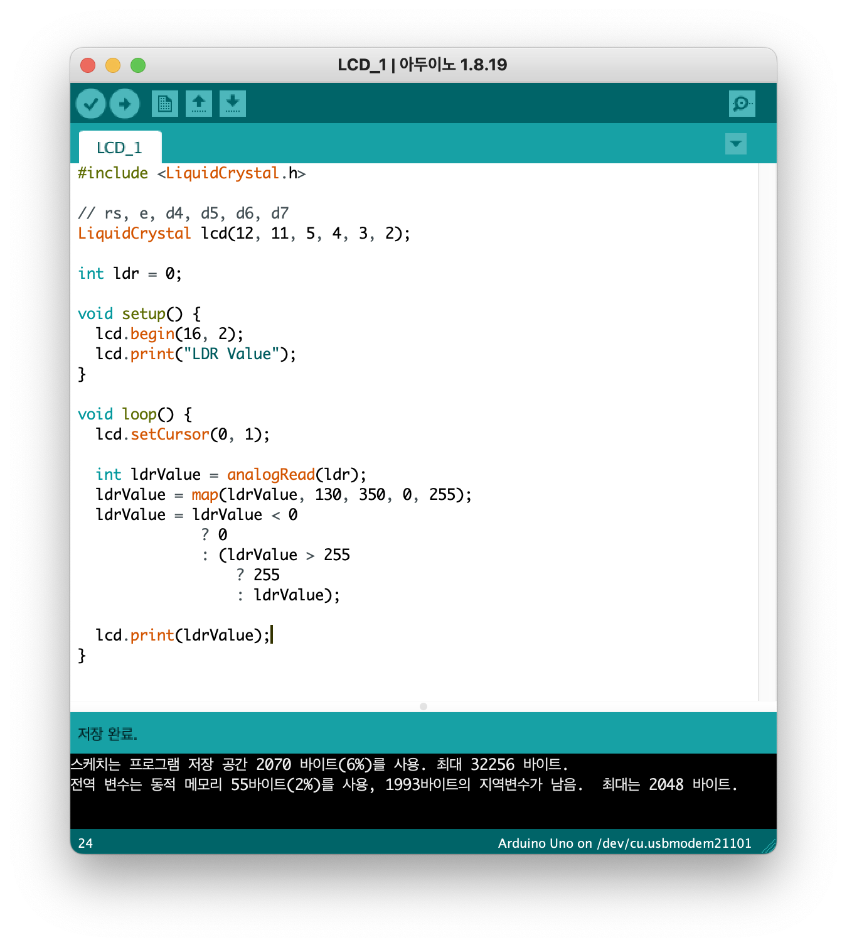
교재에 있는 LCD 예제를 응용하여 빛센서나 가변저항 값을 LCD로 디스플레이하시오.
Code

Slide 3
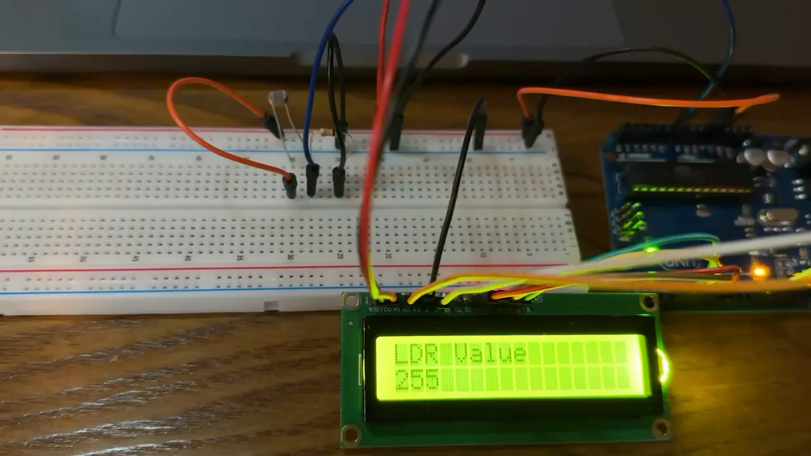
교재에 있는 LCD 예제를 응용하여 빛센서나 가변저항 값을 LCD로 디스플레이하시오.
구동 영상

